Slide 1
Джентльменский
набор
первоклассника
Сорокина Л.А. заместитель заведующего
по учебно-воспитательной работе НДОУ «Детский сад №17 ОАО «РЖД»

Slide 2
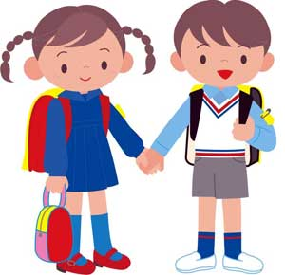
Коммуникативные умения, которыми должен владеть
к школе каждый ребенок согласно психологическим критериям готовности к школе:
Приветствие.
Прощание.
Обращение.
Просьба о помощи, поддержке, услуге.
Оказание помощи, поддержки, услуги.
Благодарность.
Принятие благодарности.
Извинение.
Принятие извинения.
Отказ.
Требование.
Слушание.

Slide 3
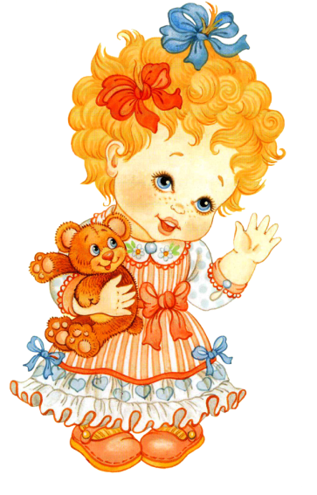
ПРИВЕТСТВИЕ
Здравствуйте.
Доброе утро (день, вечер).
Привет.
Приветственные жесты.

Slide 4
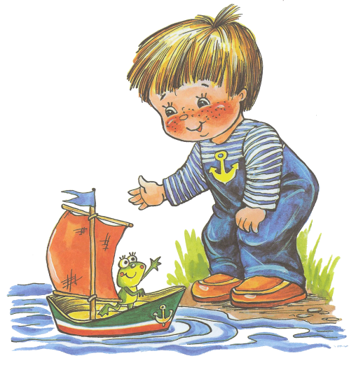
ПРОЩАНИЕ
До свидания.
До встречи.
Пока.
Удачи.
Счастливо.
Всего доброго.
Доброй ночи (спокойной ночи).

Slide 5
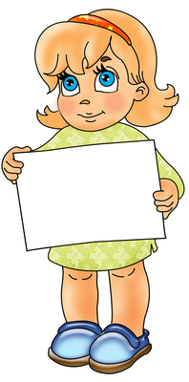
ОБРАЩЕНИЕ
Мама (папа, девочка).
Имя.
Послушайте.
Извините.
Могу я к Вам обратиться?
Жесты.

Slide 6
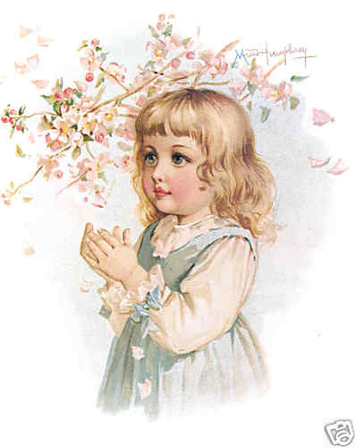
ПРОСЬБА О ПОМОЩИ, УСЛУГЕ, ПОДДЕРЖКЕ
Помогите мне, пожалуйста.
Разрешите пройти.
Пожалуйста, подвиньтесь.

Slide 7
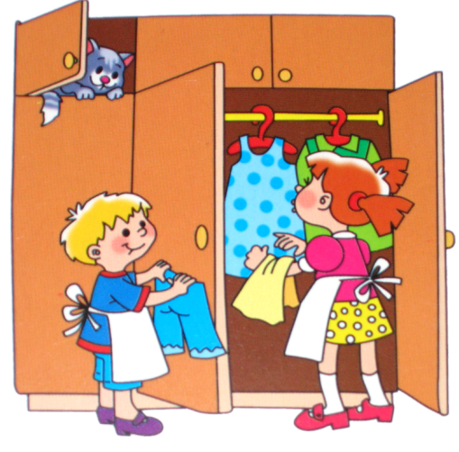
ОКАЗАНИЕ ПОМОЩИ, ПОДДЕРЖКИ, УСЛУГИ
Давайте, я Вам помогу.
Тебе помочь?

Slide 8
БЛАГОДАРНОСТЬ
Спасибо.
Улыбка.
Жесты: кивок головы, поклон.

Slide 9
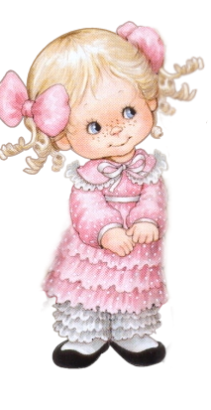
ПРИНЯТИЕ БЛАГОДАРНОСТИ
Пожалуйста.
На здоровье.
Не за что.
Жесты: улыбка, кивок головы, пожимание руки.

Slide 10
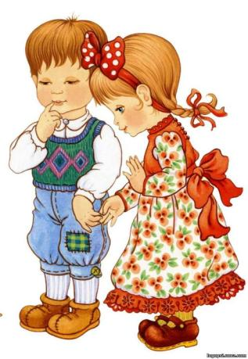
ИЗВИНЕНИЕ
Извините меня, пожалуйста,
я больше так не буду.
Простите.
Прошу прощения.

Slide 11
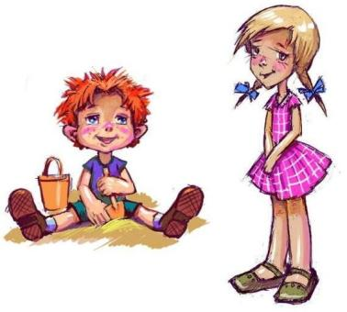
ПРИНЯТИЕ ИЗВИНЕНИЯ
Хорошо.
Ладно.
Я тебя прощаю, но в следующий раз…
Я очень обижен, это слишком серьёзно!

Slide 12
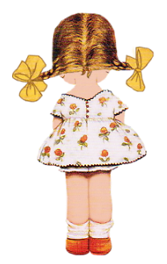
ОТКАЗ
Нет!
Нет, я не пойду с Вами!
Нет, спасибо.
Я не хочу!
Извините, я не хочу.

Slide 13
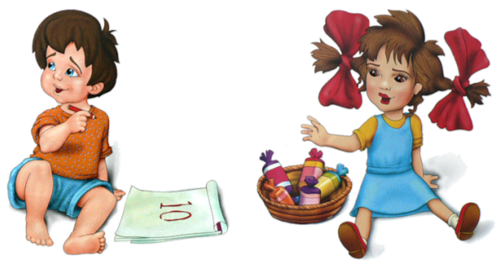
ТРЕБОВАНИЕ
Немедленно отдайте!
Я требую!
Прекратите сейчас же!
А ну, перестань!
Я позову на помощь!
Я расскажу родителям!

Slide 14
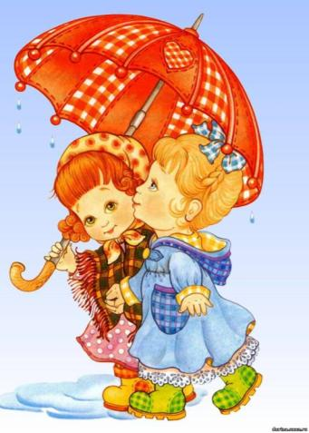
СЛУШАНИЕ (база для взаимодействия)
Чтение книг.
Содержательные
Разговоры.
Детские аудиокассеты.
Совместное
выдумывание историй.

